Slide 1

POLÍTICA DISTRITAL DE MUDANÇAS CLIMÁTICAS: DESAFIOS
PARA MITIGAÇÃO E ADAPTAÇÃO
LARISSA SCHMIDT
Assessora/Secex - Mudança do Clima e Energia

Slide 2
Política Distrital de Mudanças Climáticas
A adoção pelo Brasil da Convenção Quadro das Nações Unidas sobre Mudança do Clima (2012) e, em 2016, da sua Contribuição Nacionalmente Determinada (NDC) ao Acordo de Paris, criaram obrigações para o país implantar medidas para uma atuação concreta tanto no combate às causas quanto aos efeitos danosos do aquecimento global.
Na NDC, o Brasil se comprometeu a reduzir as emissões de gases de efeito estufa em 37% abaixo dos níveis de 2005, em 2025, com uma contribuição indicativa subsequente de reduzir as emissões de gases de efeito estufa em 43% abaixo dos níveis de 2005, em 2030. Para isso, o país se comprometeu a aumentar a participação de bioenergia sustentável na sua matriz energética para aproximadamente 18% até 2030, restaurar e reflorestar 12 milhões de hectares de florestas, bem como alcançar uma participação estimada de 45% de energias renováveis na composição da matriz energética em 2030.

Slide 3
Política Distrital de Mudanças Climáticas
No âmbito do GDF, a Lei Distrital nº 4.797, de 06 de março de 2012, determina que a Política de Mudança Climática do Distrito Federal deve assegurar a contribuição do Distrito Federal no cumprimento dos propósitos da Convenção Quadro, incluindo-se a obrigação de redução progressiva do uso de combustíveis fósseis, em pelo menos, 10% a cada ano, tendo como ano base – 2011. Além disso, há a obrigação legal imposta ao GDF, pela referida Lei Distrital de utilização, em 2020, de combustível renovável não fóssil para todos os ônibus do sistema de transporte público do Distrito Federal.

Slide 4
Ações visando adaptação aos efeitos adversos da das mudanças do clima: Plano de Enfrentamento aos Efeitos do Clima.
Projeções de clima para a região integrada de desenvolvimento do Distrito Federal e entorno já entregues pelo CGDPI, incluindo tendências de temperatura e precipitação (1961 – 2100), mapas de mudanças médias na chuva e ilhas de calor

Slide 5
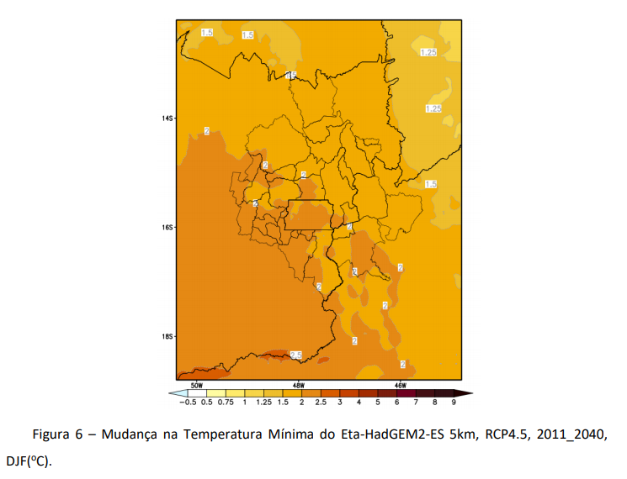

Slide 6
Atualização do Inventário de Gases de Efeito Estufa, considerando-se as principais fontes emissoras (transporte veicular, cimenteiras e ETEs – Estações de Tratamento de Esgoto).
Busca de recursos para a implantação Usinas Fotovoltaicas em órgãos públicos.
Identificação de áreas degradadas no âmbito de áreas protegidas, áreas periurbanas e urbanas: recuperação como sumidouros de carbono, contribuindo para a compensação das emissões do DF.
Estudos para determinar a viabilidade de um mercado de carbono e mitigação de emissões das atividades Administrativas do GDF.

Slide 7
Medidas na área de energia
  Discussão sobre as possibilidades do aumento da desoneração fiscal para energia instalada no âmbito da legislação federal e Distrital vigente.
  Atuação concentrada do GDF para o desenvolvimento de um modelo de incentivos e fomento aos investidores na área de geração de energia fotovoltaica no DF.
  Melhoria dos sistemas de financiamento, incluindo-se a maior difusão de informações e diminuição de entraves burocráticos.

Slide 8
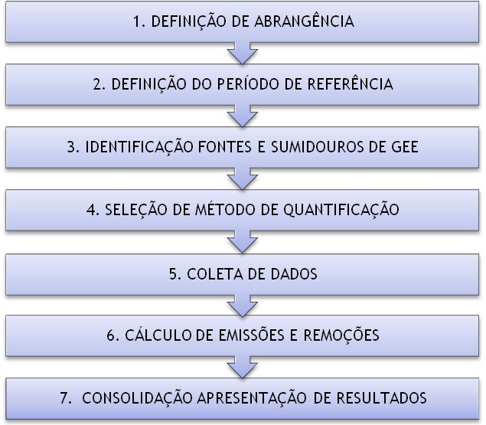
Inventário e descarbonização das atividades administrativas do DGF

Slide 9
Contribuições Distritais Determinadas
Mitigação das principais fontes emissoras do GDF:
- Transporte
- Cimenteiras
- Estações de Tratamento de Esgotos

Slide 10
Obrigada!
Larissa Schmidt
clima.larissa@gmail.com

